Slide 1
Clase II
Curso: Métodos Numéricos
Profesor: Félix Suárez Bonilla

Slide 2
Método de Iteración de Punto Fijo
El método del punto fijo es un método iterativo que permite resolver sistemas de ecuaciones no lineales.

Slide 3
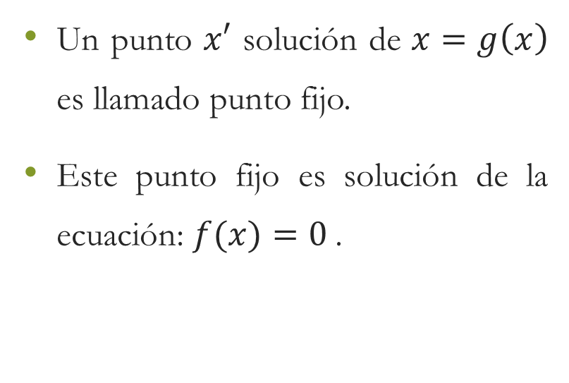
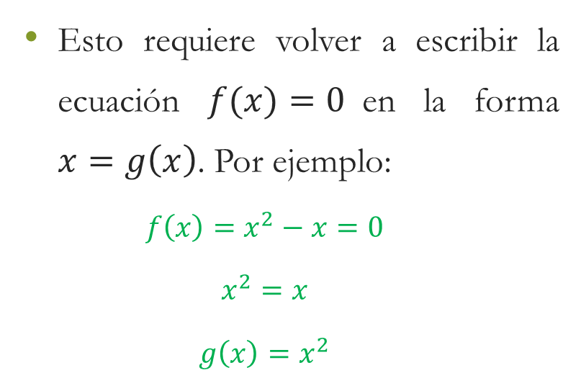
Método de Iteración de Punto Fijo
Esto requiere volver a escribir la ecuación $f(x)=0$en la forma $x=g\left(x\right)$. Por ejemplo:
$$f\left(x\right)=x^{2}−x=0$$
$$x^{2}=x$$
$$g\left(x\right)=x^{2}$$
Un punto $x′$ solución de $x=g\left(x\right)$ es llamado punto fijo.
Este punto fijo es solución de la ecuación: $f(x)=0$.

Slide 4
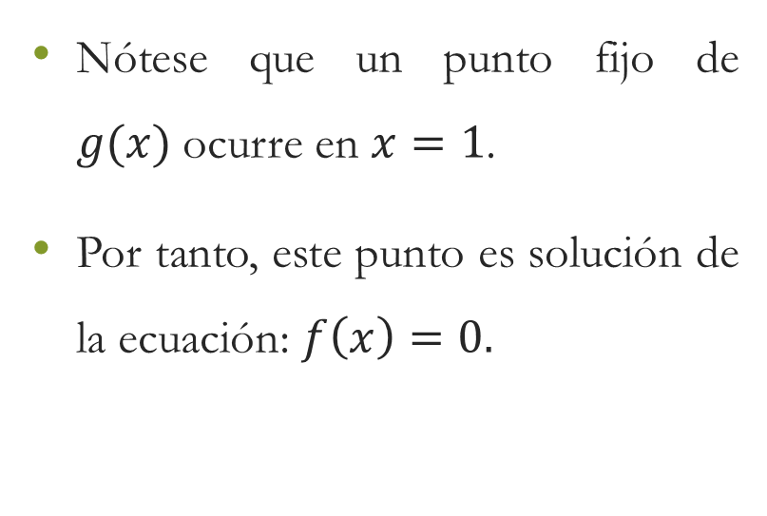
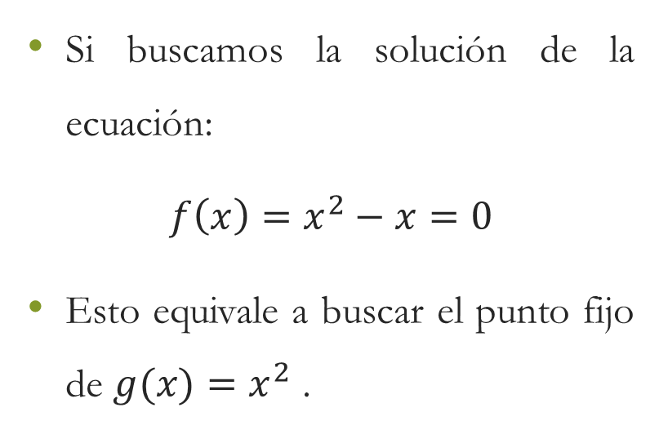
Método de Iteración de Punto Fijo
Si buscamos la solución de la ecuación:
$f\left(x\right)=x^{2}−x=0$
Esto equivale a buscar el punto fijo de $g(x)=x^{2}$ .
Nótese que un punto fijo de $g(x)$ocurre en $x=1$.
Por tanto, este punto es solución de la ecuación: $f\left(x\right)=0.$

Slide 5
Método de Iteración de Punto Fijo
El procedimiento empieza con una estimación o conjetura inicial de x, que es mejorada por iteración hasta alcanzar la convergencia.

Slide 6

Algoritmo
Obtenemos $g(x)=x$ .
En forma interativa:
$x_{k+1}=g(x_{k})$

Slide 7
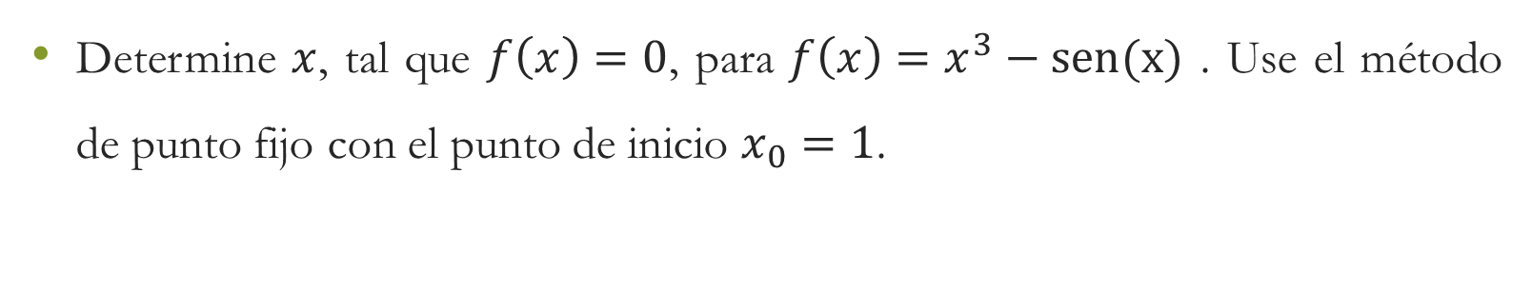
Ejemplo #1
Determine $x$, tal que $f\left(x\right)=0$, para $f\left(x\right)=x^{3}−sen(x)$ . Use el método de punto fijo con el punto de inicio $x_{0}=1$.

Slide 8
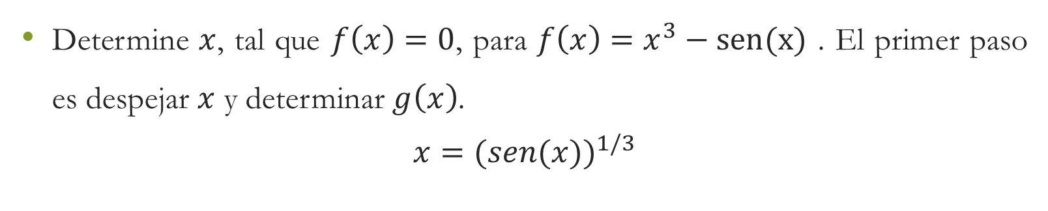
Ejemplo #1
Determine $x$, tal que $f\left(x\right)=0$, para $f\left(x\right)=x^{3}−sen(x)$ . El primer paso es despejar $x$ y determinar $g\left(x\right)$.
$$x={(sen(x))}^{1/3}$$

Slide 9
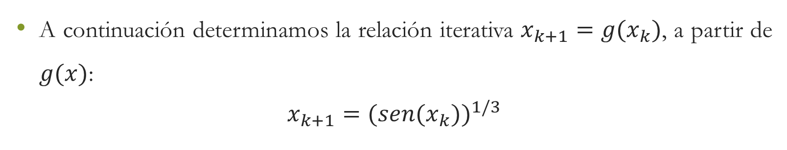
Ejemplo #1
A continuación determinamos la relación iterativa $x_{k+1}=g(x_{k})$, a partir de $g(x)$:
$$x_{k+1}={(sen(x_{k}))}^{1/3}$$

Slide 10
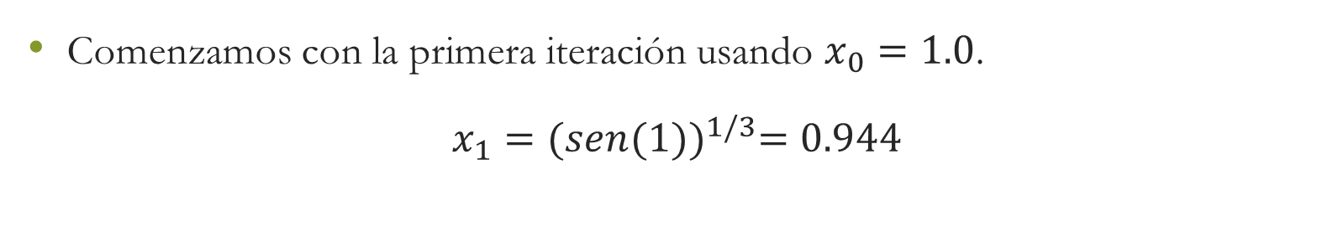
Iteración #1
Comenzamos con la primera iteración usando $x_{0}=1.0$.
$$x_{1}={(sen(1))}^{1/3}=0.944$$

Slide 11
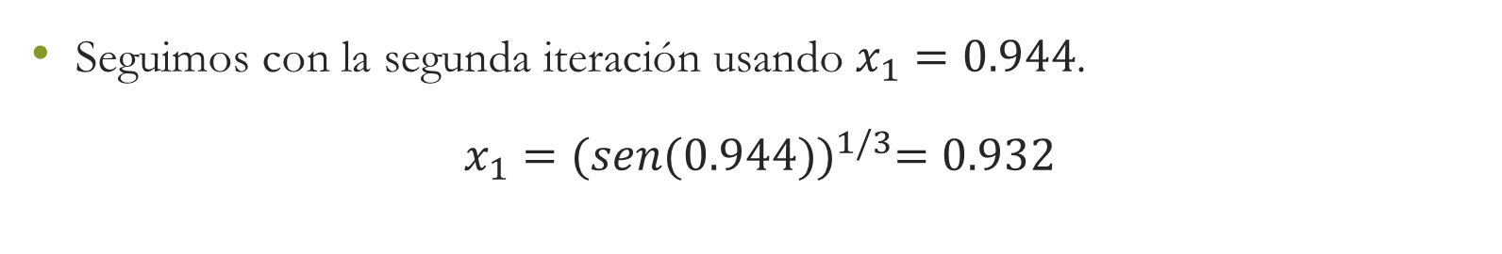
Iteración #2
Seguimos con la segunda iteración usando $x_{1}=0.944$.
$$x_{1}={(sen(0.944))}^{1/3}=0.932$$

Slide 12
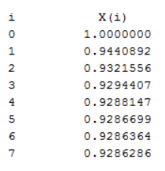
Resumen de Iteraciones

Slide 13
Tarea #2
Programe el método de punto fijo y genere la tabla de diapositiva anterior. Es libre de usar el lenguaje que desee.

